Slide 1


PART-NO
DFM
项目名称
零件名称
零件号
2026-01-01

Slide 2
DFM 问题汇总
问题总数
Critical
Major
Minor
0
0
0
0
按问题严重度自动统计

Slide 3
产品基本参数
成品重量 (kg)
毛坯重量 (kg)
流道重量 (kg)
渣包重量 (kg)
—
—
—
—
基本壁厚 (mm)
最大壁厚 (mm)
长度 L (mm)
宽度 W (mm)
—
—
—
—
高度 H (mm)
模具腔数
铸造压力 (MPa)
材料牌号
—
—
—
—
年产量 (件/年)
项目类型
表面要求
气密要求
—
—
—
—

Slide 4
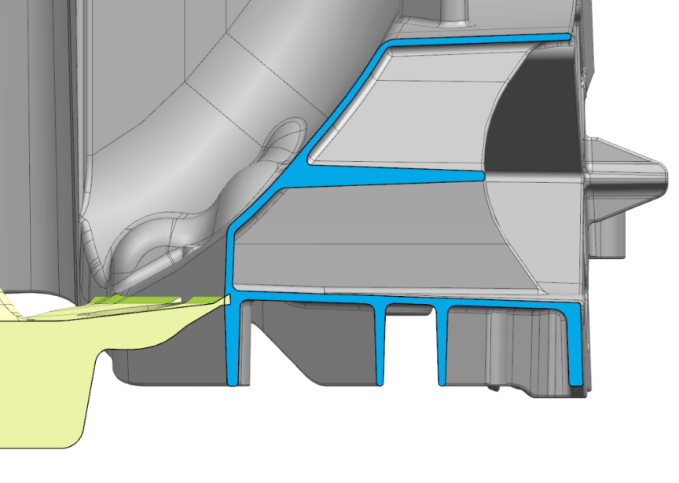
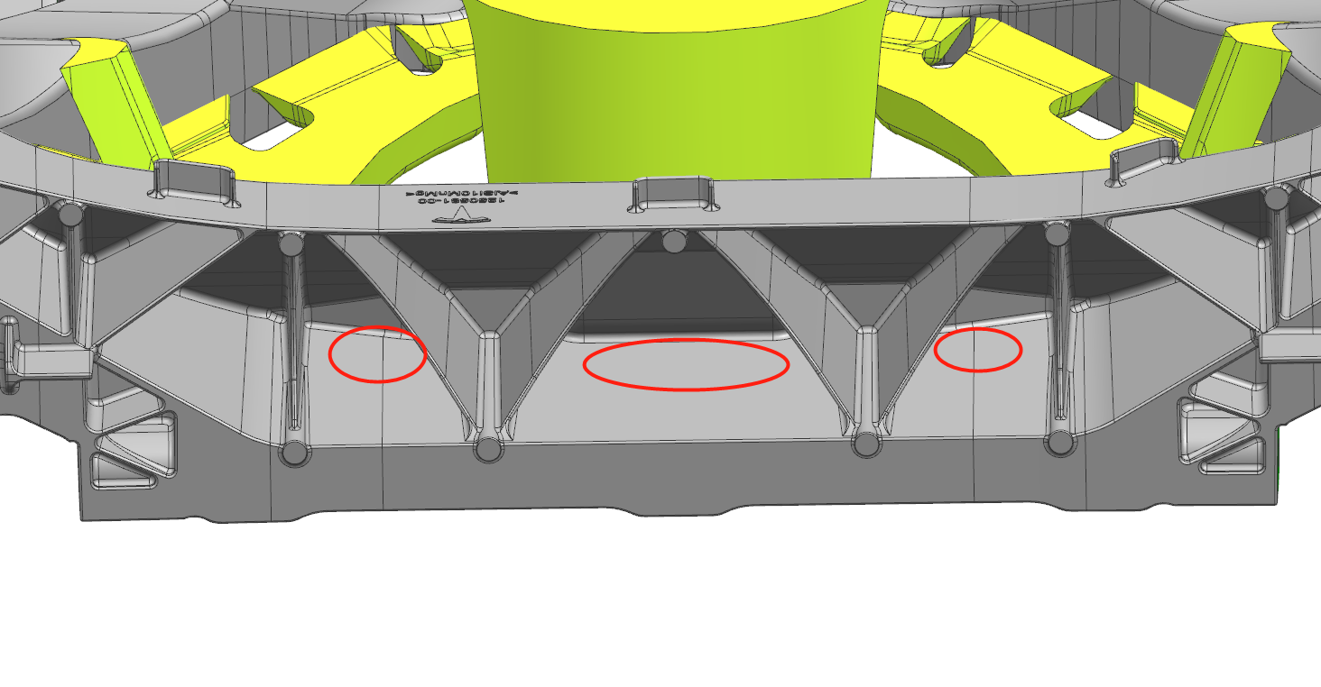
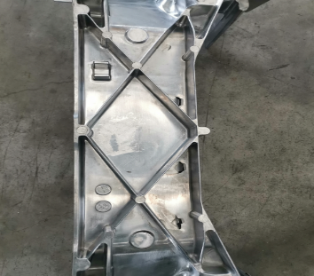
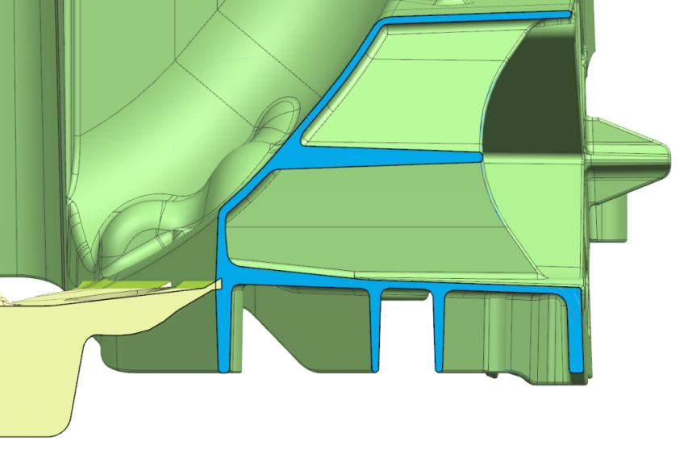
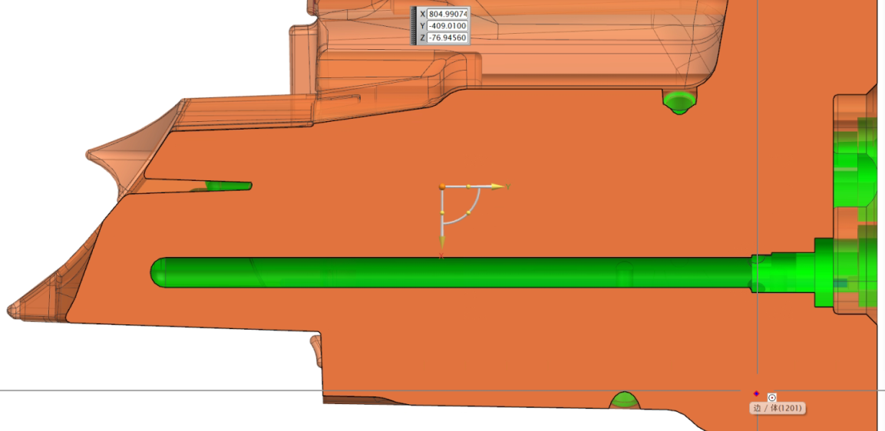
问题标题
DFM-000
Critical
问题描述
问题区域 / CAD 截图
问题描述内容
优化建议
优化建议内容

Slide 5
问题标题
DFM-000
Critical
基本信息
优化前
优化后
问题描述
优化建议

Slide 6
Total
Critical
Major
Minor
0
0
0
0

